Slide 1
EVOLUÇÃO DA
COMPANHIA ÁGUAS DE JOINVILLE

Slide 2
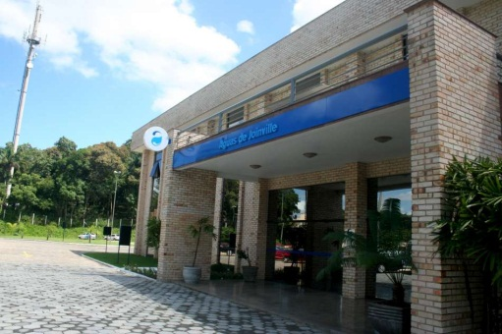
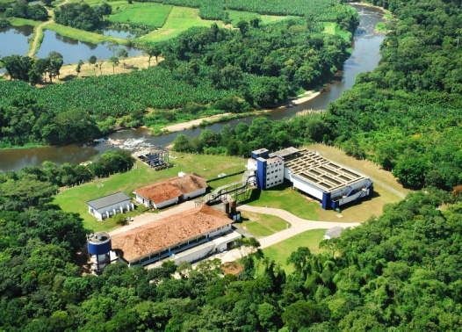
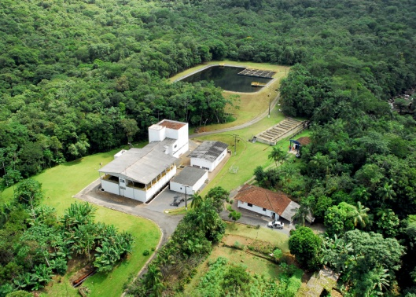
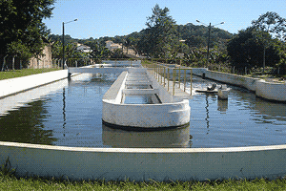
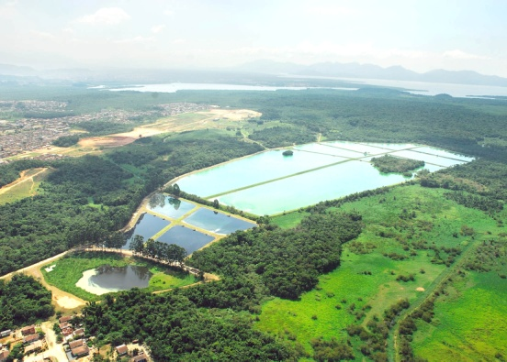
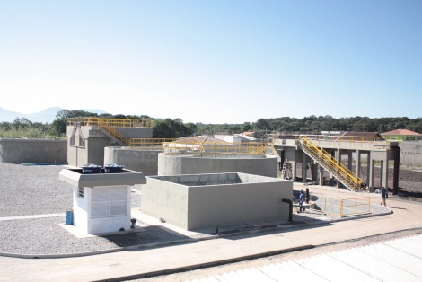
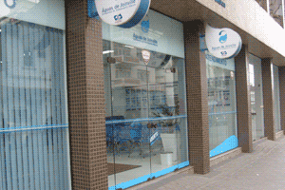
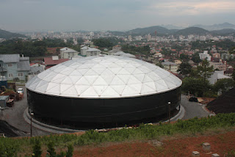
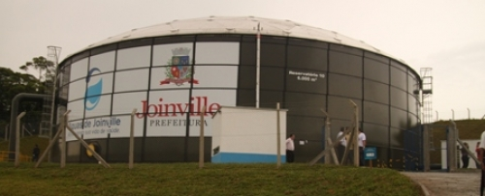
CONTEXTUALIZAÇÃO
2015

Slide 3
Ser referência por sua excelência em gestão e qualidade de serviços em saneamento.
VISÃO:
MISSÃO:
Oferecer soluções sustentáveis em saneamento
para a melhoria da qualidade de vida, das
condições ambientais e do desenvolvimento
socioeconômico.
VALORES:
Respeito ao ser humano
Respeito ao meio ambiente
Justiça
Ética e transparência
Compromisso Social
Profissionalismo

Slide 4
INFORMAÇÕES GERAIS
Enquadramento Jurídico | Economia Mista Municipal Participação acionária: Prefeitura: 99,99% Minoritários: 0,01% Fundação: 2005
Objeto da concessão | Serviços públicos de água e esgoto
Percentual de abastecimento de água | 99%
Percentual de atendimento de esgoto* | 32%
Número de funcionários (próprios) | 358
Número de funcionários (terceirizados – serviços contínuos) | 466
*Com expectativa de chegar a 50% em 2018

Slide 5



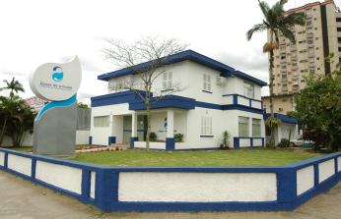

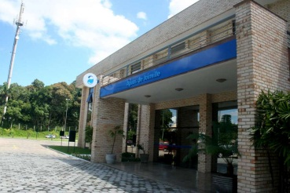
HISTÓRICO
GESTÃO COMPARTILHADA
MUNICÍPIO E CASAN
PREOCUPAÇÃO COM UNIVERSALIZAÇÃO DO ESGOTAMENTO SANITÁRIO E GARANTIR A QUALIDADE DA ÁGUA
CRIAÇÃO DA AMAE
1973
2001
2002
2003
2004
2005
2006
2007
ADESÃO AO MODELO DE EXCELÊNCIA DE GESTÃO
2010
2014
SAMAE
CONCESSÃO À CASAN
CRIAÇÃO ÁGUAS DE JOINVILLE

Slide 6
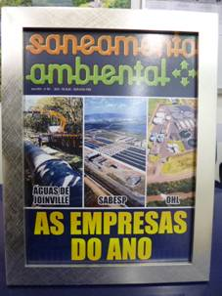



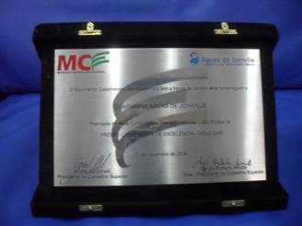


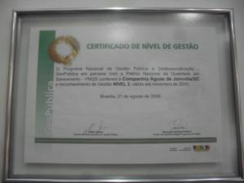


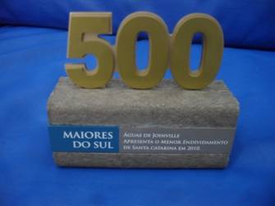
PRÊMIOS
Prêmio Nacional Ser Humano - ABRH
PNQS – Prêmio Nacional de Qualidade em Saneamento
Melhor Empresa Municipal – Revista Saneamento Ambiental
Certificação do Gespública
Prêmio Ser Humano - ABRH
PCE – Prêmio Catarinense de Excelência
Prêmio Nacional “5 de Junho”
Prêmio Ser Humano - ABRH
PSQT – Prêmio SESI Qualidade no Trabalho
2008
2009
2010
2011
2012
2013
2014
Reconhecimento “500 Maiores do Sul” – Revista Amanhã

Slide 7
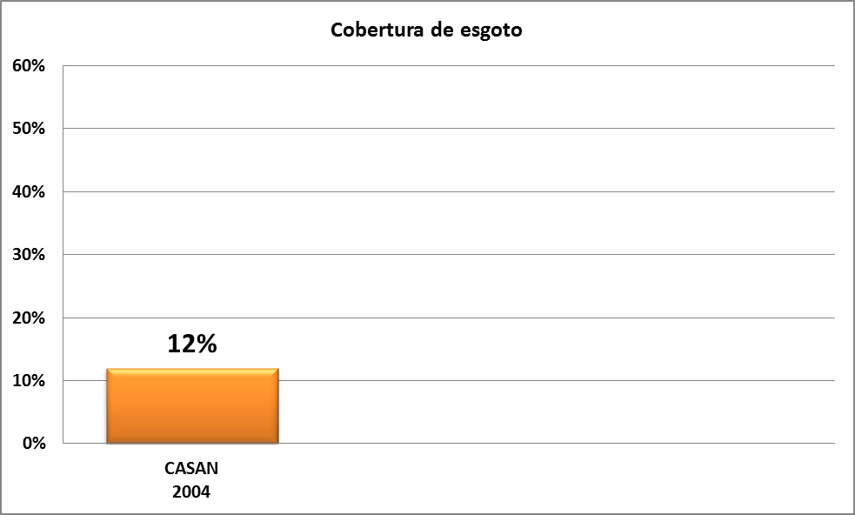
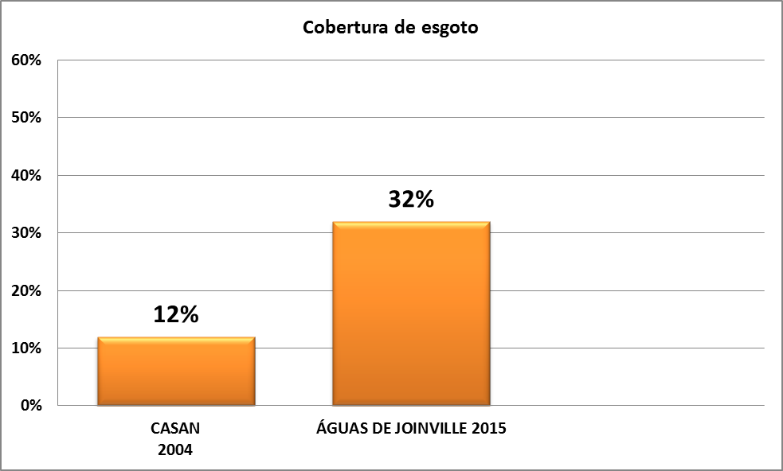
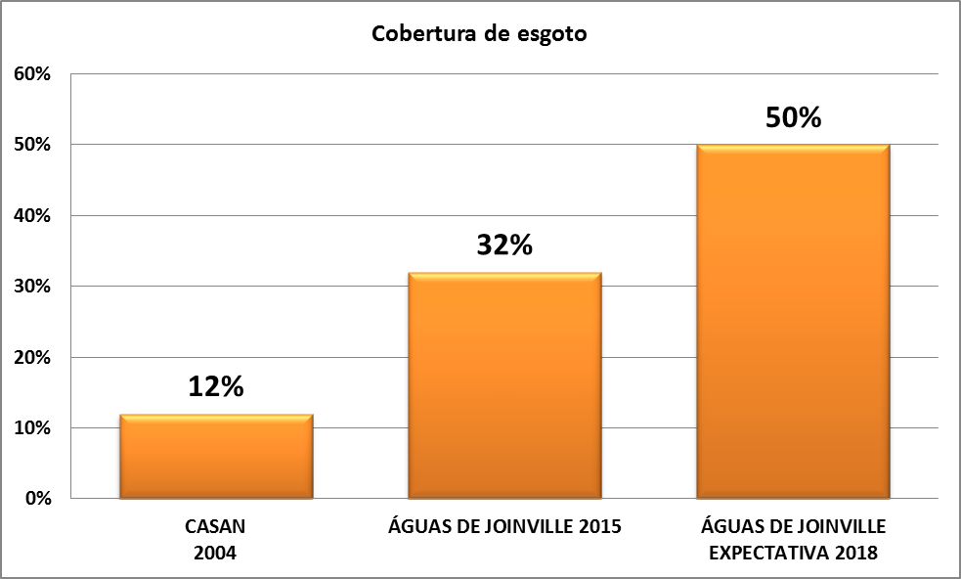
EVOLUÇÃO DA COBERTURA DE ESGOTO

Slide 8
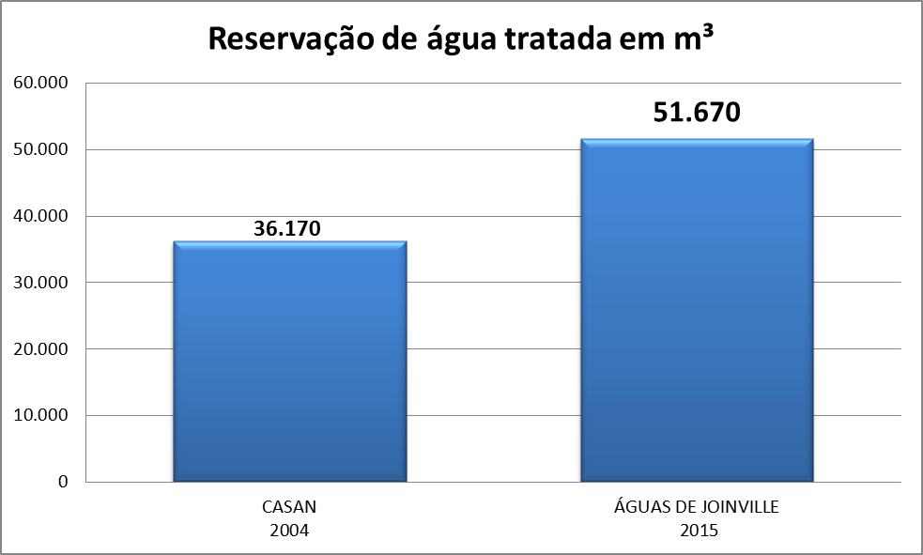
Evolução da reservação de água

Slide 9
Investimentos
Sistema de Abastecimento de Água

Slide 10
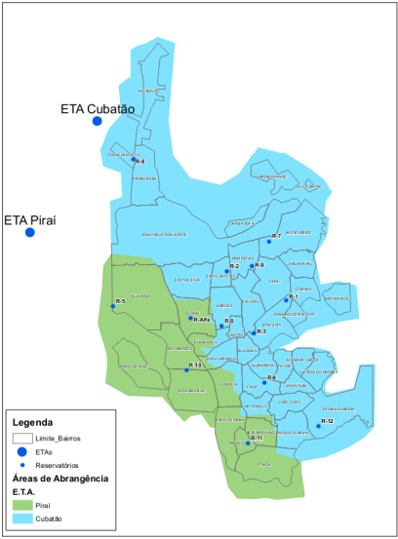
Mapa de Abastecimento de Joinville:
A Estação de Tratamento de Água – ETA Cubatão tem uma capacidade nominal de tratamento de 925 L/s, sendo que está operando com 1.425L/s.
A ETA Cubatão é responsável pelo abastecimento de 65% da cidade.
A ETA Piraí possui capacidade de tratamento de 500 litros/segundo e é responsável pelo abastecimento de 35% da cidade. Em operação 100%.

Slide 11
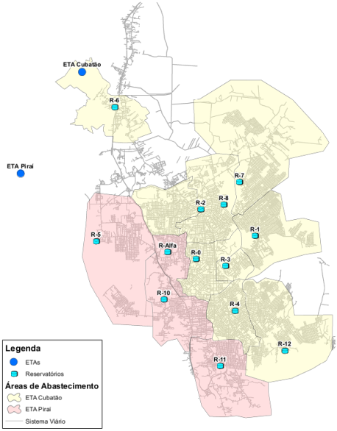
Mapa dos Reservatórios de Joinville:

Slide 12
Dados dos Investimentos

Slide 13
Investimentos Realizados:
Dentre os investimentos realizados em água nos últimos anos, merecem destaque:
Conclusão dos Reservatórios R10 e R8, que aumentaram em 14.000 m³ a capacidade de reservação do sistema. Fabricados em aço vitrificado, os reservatórios possuem baixo custo de manutenção.
Conclusão da Estação de Tratamento de Lodo – ETL, que representa o compromisso social e ambiental da Companhia Águas de Joinville. Com a ETL, os resíduos sólidos provenientes do processo de limpeza e desinfecção da água da ETA Cubatão passam a ser levados a um aterro sanitário;

Slide 14
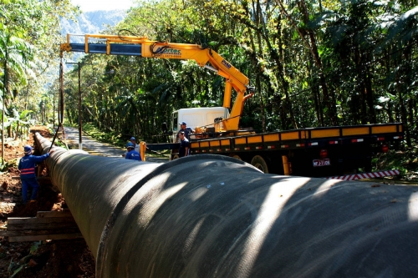
Investimentos Realizados:
Entrega da Nova Adutora do Piraí.
Com extensão de 14 Km de tubulação de 700mm e 4,2 Km de 500mm, garantiu maior oferta de água na região sul da cidade. São 100 litros de água por segundo a mais para bairros da região Sul, acabando com um problema histórico de abastecimento naquela região.

Slide 15
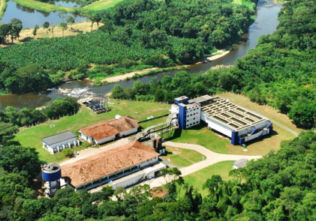
Novos Investimentos: Obras de Água
Ampliação da ETA Cubatão:
A Companhia vai investir R$ 30,5 milhões para a ampliação da ETA Cubatão. Com a obra, a unidade, que hoje tem capacidade para produzir 925 litros de água tratada por segundo, passará a produzir 1850 litros por segundo.
O investimento já foi licitado e a empresa vencedora foi homologada, obras iniciadas em março de 2015.

Slide 16

Novos Investimentos: Obras de Água
Modernização da ETA Piraí
O investimento de cerca de R$ 11,6 milhões visa garantir a produção de água com qualidade mesmo durante os dias de chuva quando a turbidez (a quantidade de substâncias como areia, folhas e sedimentos em geral em suspensão na água) fica elevada.
Status do Investimento: Execução dos projetos executivos.

Slide 17
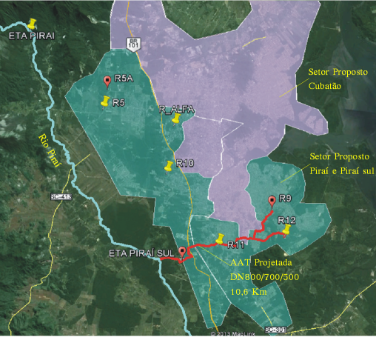
Novos Investimentos: Obras de Água
ETA Piraí Sul:
A nova Estação de Tratamento de água na região sul da cidade, a ETA Piraí Sul, uma obra estimada em R$ 63,725 milhões com capacidade de produção de 750 litros/segundo, vai atender no início de sua operação a uma população estimada de 152 mil habitantes.
Status do Investimento: Estudos preliminares para a execução dos projetos executivos e licenciamento ambiental.

Slide 18
Investimentos
Sistema de Esgotamento Sanitário

Slide 19
Dados dos Investimentos

Slide 20
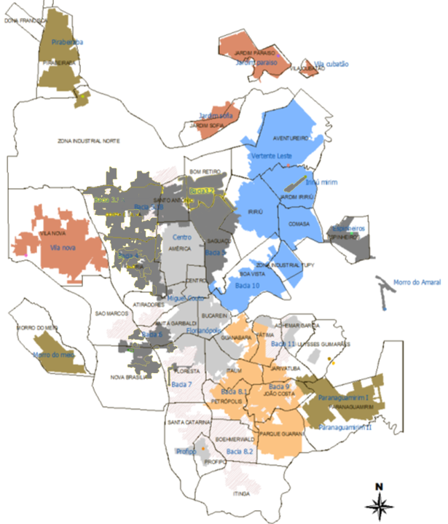
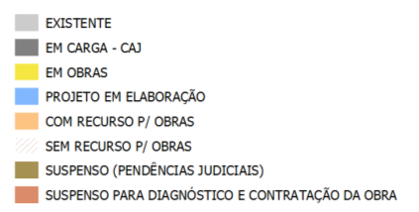
Status do Sistema de Esgotamento Sanitário
Legenda:

Slide 21
Investimentos Realizados:
Dentre os investimentos realizados nos últimos anos, merecem destaque:
Bacias 3.1 A e 3.1 B: Foram beneficiadas aproximadamente 17 mil economias, localizadas nos bairros Costa e Silva, Glória, Santo Antônio e Zona Industrial Norte, representando um aumento de 9% na cobertura de esgoto existente.
Bacias 3.2: Foram beneficiadas aproximadamente 7 mil economias, localizadas nos bairros, Santo Antônio, Saguaçú, Iririú e Bom Retiro, representando um aumento de 4% na cobertura de esgoto existente.
Bacia 4: Foram beneficiadas aproximadamente 5 mil economias, localizadas nos bairros Costa e Silva, Glória, Atiradores e América, representando um aumento de 3% na cobertura de esgoto existente.

Slide 22
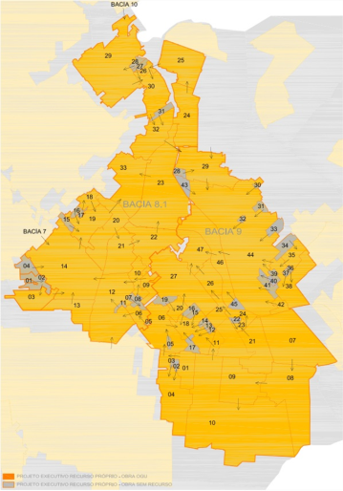
Novos Investimentos: Obras de Esgoto
SES Bacia 8.1 e 9
O investimento está estimado em R$ 84 milhões e visa ampliar a cobertura de esgoto em 10,4%, beneficiando cerca de 19 mil economias dos bairros Petrópolis, Itaum, João Costa, Fátima, Guanabara, Parque Guarani, Boehmerwald, Jarivatuba, e Paranaguamirim.
Status do Investimento: Licitada.
Primeira fase da obra iniciada em maio de 2015.

Slide 23
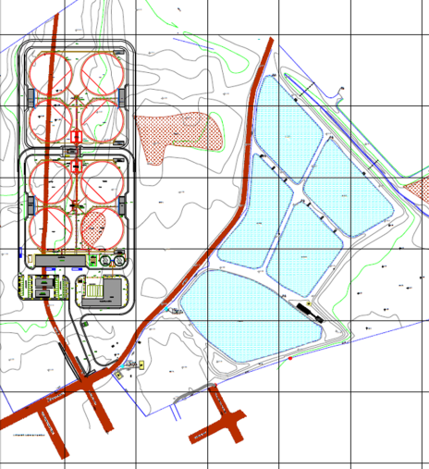
Novos Investimentos: Obras de Esgoto
Nova ETE Jarivatuba
A nova estação de tratamento de esgoto do Jarivatuba visa adequar o tratamento dos efluentes e ampliar a capacidade de recebimento de efluentes.
A primeira etapa será de 600 l/s e beneficiará uma população estimada de 300.000 habitantes.
O custo da obra está estimado em R$ 52 milhões e a duração estimada da obra é de 36 meses.
Status do Investimento: Obra licitada e início em Maio/15.

Slide 24

DÚVIDAS?

Slide 25
OBRIGADO

